Slide 1




Pesquisa
SIGAA - Módulo Pesquisa Oportunidade de Bolsas Discente

Slide 2

Sumário
Objetivos
Aderir ao Cadastro Único
Registrar Interesse em Projeto

Slide 3
Objetivos
Esta funcionalidade é utilizada por todos os discentes cadastrados na Instituição e que possuam acesso ao sistema. Através dela, a área de oportunidades de bolsa permite que o aluno especifique o tipo de bolsa desejada e encontre as oportunidades disponíveis de forma mais fácil e centralizada.

Slide 4
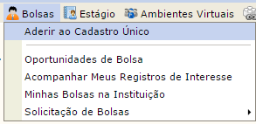
Aderir ao Cadastro Único
Acesse o Portal do Discente;
Acesse a aba Bolsas e selecione a opção Aderir ao Cadastro Único:

Slide 5
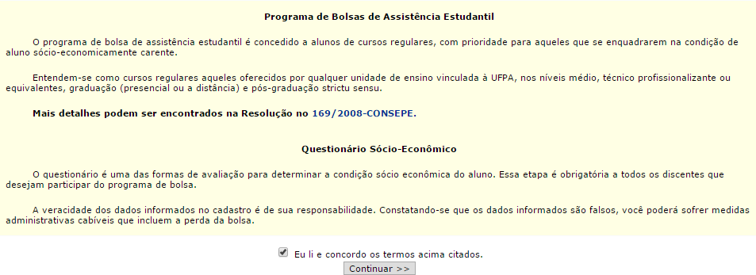
Aderir ao Cadastro Único
3. Concorde com os termos citados;

Slide 6
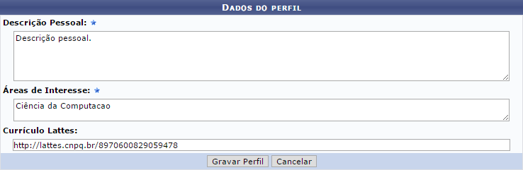
Aderir ao Cadastro Único
4. Preencha os dados requeridos
Altere e/ou confirme seu endereço atual;
Responda o questionário Socioeconômico e confirme.

Slide 7
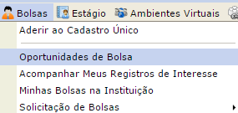
Registrar Interesse em Projetos
Função do Discente.
Acesse o Portal do Discente;
Para registrar interesse, acesse a aba Bolsas.

Slide 8
Registrar Interesse em Projetos
Após clicar em quaisquer das opções anteriores;
Selecione o tipo de Bolsa Pesquisa;
Selecione apenas o campo orientador como critério de busca. Ao inserir as letras iniciais do nome do orientador, o sistema exibirá uma lista automática de nomes na qual a opção desejada deve ser selecionada (se digitar o nome do orientador diretamente no campo, não funcionará).
Clique em Buscar;
Logo abaixo será mostrada uma lista com as oportunidades encontradas;
No projeto de interesse, clique no ícone “cadastrar interesse”;

Slide 9

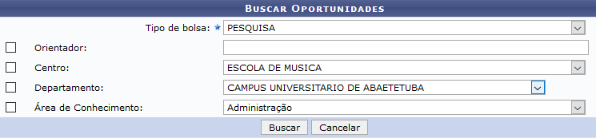
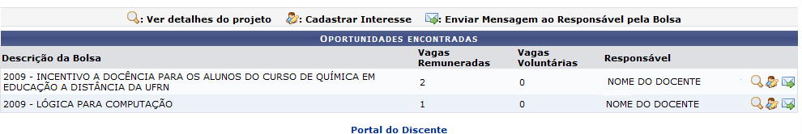
Registrar Interesse em Projetos

Slide 10

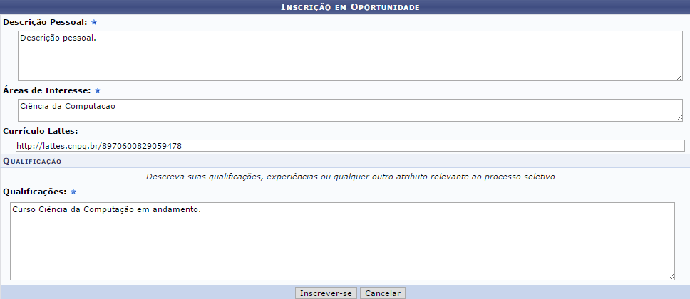
Registrar Interesse em Projetos
Preencha todos os campos e clique em Inscrever-se;
Será exibida a mensagem indicando o sucesso da operação.
Currículo Lattes é obrigatório

